Slide 1

我/回/来/了
Long time no see, I miss you all
送你一个FREE的
PPT模板
2018
11.16-11.30

Slide 2
ONE
一
“
我，李汉三
又肥来了。
送你一个免费PPT

Slide 3
哈啰，益达
正如你所看到的，这是一个关于PPT的分(zhuang)享(bi)博客。因为工作的需要，我必须做PPT。但令人失望的是，我经常找不到能找到能满足我需要的东西。
2018.
11.16-11.30

Slide 4
shuō
diǎn
shá
ne
说/点/啥/呢？
正如你所看到的，这是一个关于PPT的分(zhuang)享(bi)博客。
因为工作的需要我必须做PPT。
但令人失望的是，我经常找不到能找到能满足我需要的东西。
2018
11.16-11.30

Slide 5
2018.
11.16-11.30
Tell me why?
正如你所看到的，这是一个关于PPT的分(zhuang)享(bi)博客。
因为工作的需要，我必须做PPT。
但令人失望的是，我经常找不到能找到能满足我需要的东西。
我说，益达。
你这么久不更新，
墨迹啥呢？

Slide 6
Tell me why?
我说，益达。
你这么久不更新，
墨迹啥呢？
正如你所看到的，这是一个关于PPT的分(zhuang)享(bi)博客——“逼格PPT”。
2018.
11.16-11.30

Slide 7
TWO
一
“
我，李汉三
又肥来了。
送你一个免费PPT

Slide 8
Tell me why?
INTRODUCTION
我说，益达。
你这么久不更新，
墨迹啥呢？
你好逼格
逼格公司
TRETARS.COM
Project | Keyword A | Keyword B | Keyword C | Keyword D
Something A | Tretars.com | Liyida | Tretars | Powerpoint
Something B | Template | Download | Say something | Like this
Something C | Thanks | For | Your | Help
2018.
11.16-11.30

Slide 9
Say something here?
你的
益达
说/点/啥/呢？
575
这/些/文/字/其/实/不/总/要
正如你所看到的，这是一个关于PPT的分(zhuang)享(bi)博客。因为工作的需要，我必须做PPT。但令人失望的是，我经常找不到能找到能满足我需要的东西。

Slide 10
50%
Tell me why?
2018.
我说，益达。
你这么久不更新，
墨迹啥呢？
11.16-11.30

Slide 11
50%
2018.
11.16-11.30
30%
女/友/数/量
52%
61%
76%

Slide 12
THREE
一
“
我，李汉三
又肥来了。
送你一个免费PPT

Slide 13
设计
ING
我说，益达。
你这么久不更新，
墨迹啥呢？
2018
11.16-11.30

Slide 14
50%
shuō
diǎn
shá
ne
说/点/啥/呢？
正如你所看到的，这是一个关于PPT的分(zhuang)享(bi)博客。因为工作的需要，我必须做PPT。但令人失望的是，我经常找不到能找到能满足我需要的东西。
2018
11.16-11.30

Slide 15
50%
我说，益达。
你这么久不更新，
墨迹啥呢？
2018.
11.16-11.30

Slide 16
01
02
×
ONE
TWO
设计
这是一个关于PPT的分(zhuang)享(bi)博客。
这是一个关于PPT的分(zhuang)享(bi)博客。
03
04
THREE
FOUR
这是一个关于PPT的分(zhuang)享(bi)博客。
这是一个关于PPT的分(zhuang)享(bi)博客。
×

Slide 17
FOUR
一
“
我，李汉三
又肥来了。
送你一个免费PPT

Slide 18
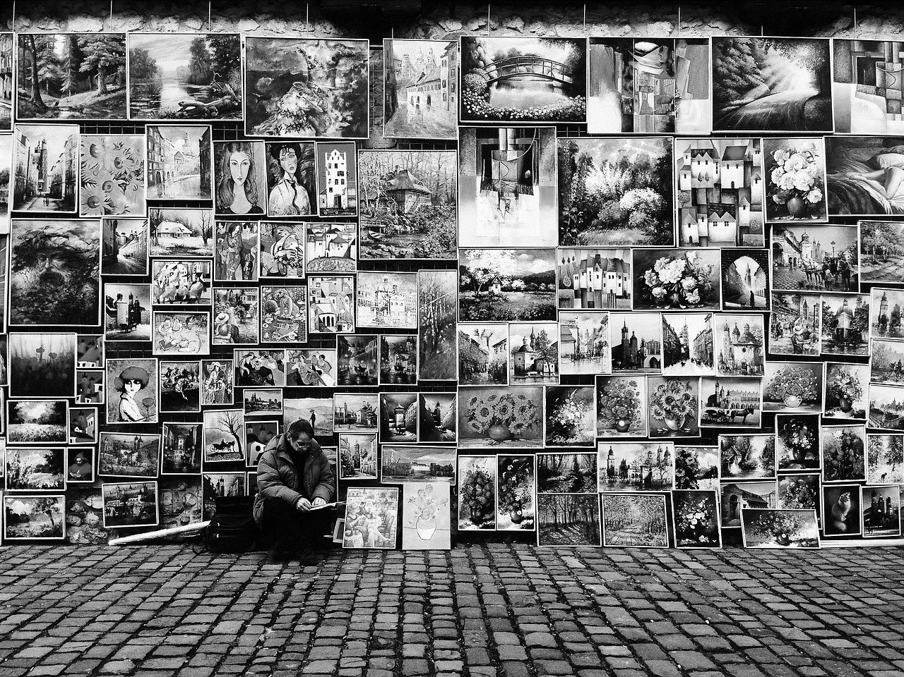
Say something here
你/的/益/达
我说，益达。
你这么久不更新，
墨迹啥呢？
2018
11.16-11.30

Slide 19
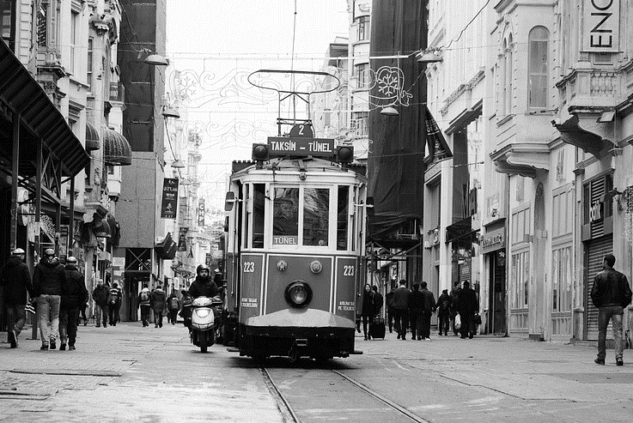
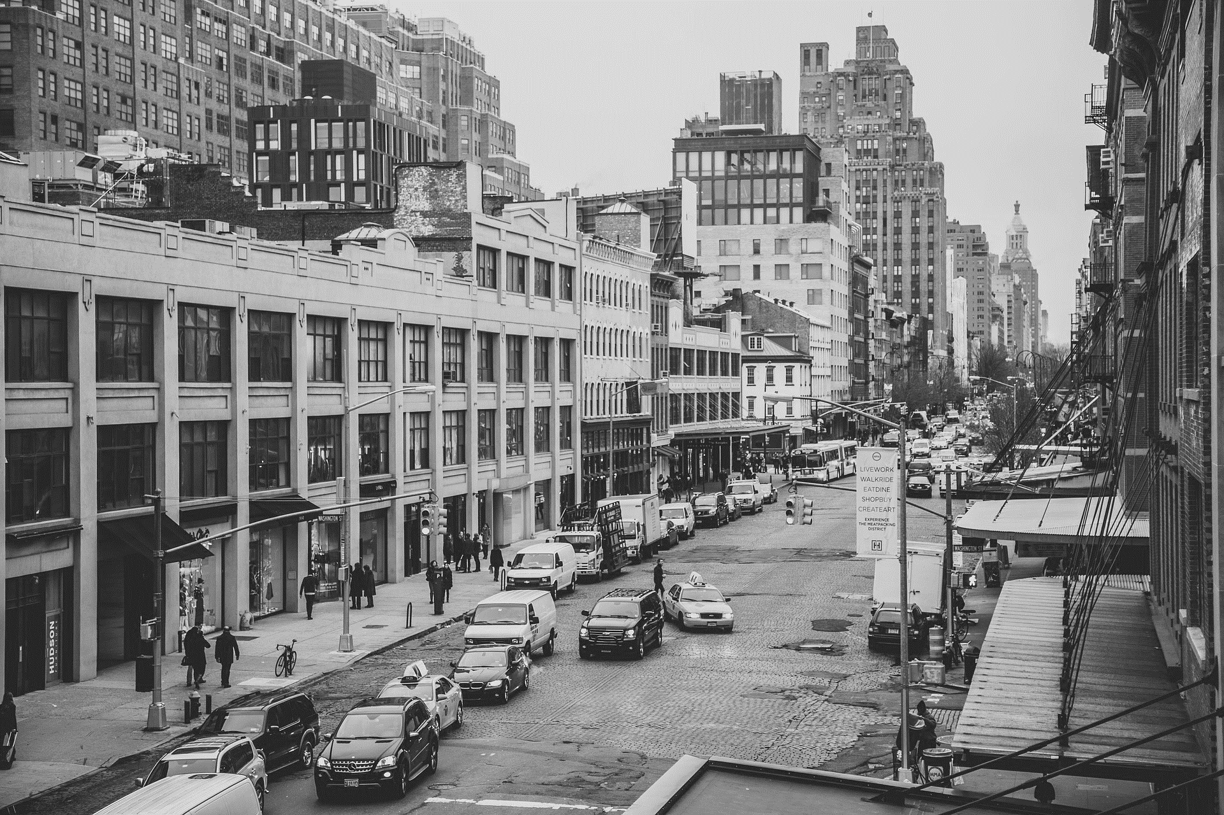
我说，益达。
你这么久不更新，
墨迹啥呢？
项/目
案/例

Slide 20
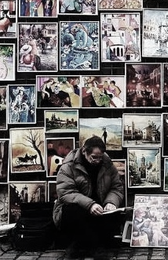
项/目
案/例
我说，益达。
你这么久不更新，
墨迹啥呢？
2018.
11.16-11.30

Slide 21
你好，益达
我说，益达。
你这么久不更新，
墨迹啥呢？
微信搜索我的公号

Slide 22
THE END
2018
11.16-11.30

